Slide 1
第一单元 冷和热
3、水受热以后

Slide 2
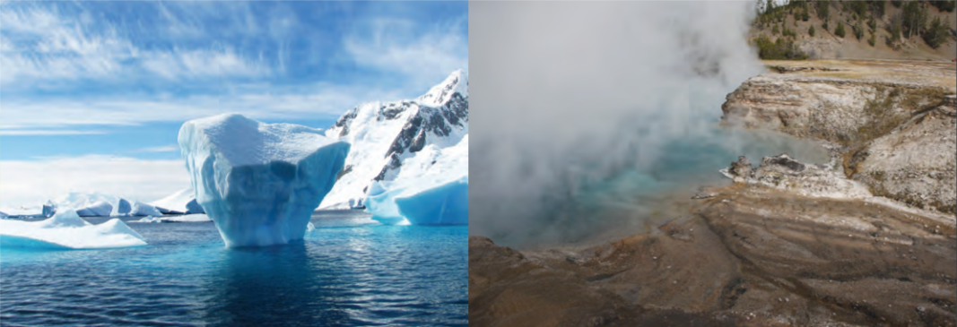
冰、水、水蒸气是同一种物质吗？它们有哪些相同和不同之处？

Slide 3
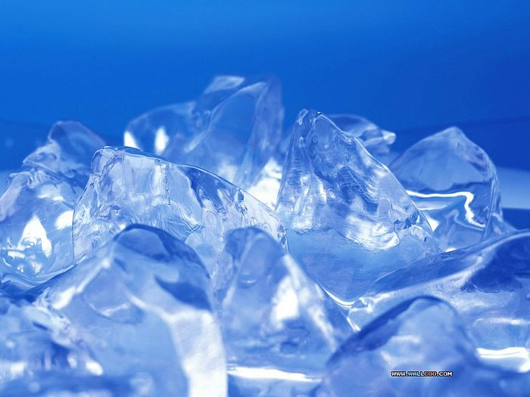
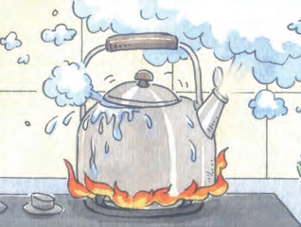
冰、水、水蒸气是同一种物质吗？它们有哪些相同和不同之处？
冰
水
水蒸气
固
不会
1.冰是 体，有固定的形状； 流动。
液
会
2.水是 体，无固定的形状； 流动。
气
会
3.水蒸气是 体，无固定的形状； 流动。
冰、水、水蒸气，是同一种物质，它们都无色、无味、透明……

Slide 4
融 化
冰受热以后从固态变成液态，这种现象叫作融化。

Slide 5
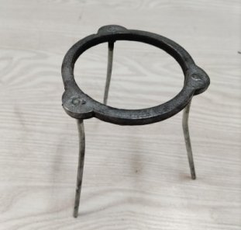
实验器材：
烧 杯
三角架
温度计
石棉网
酒精灯
夹 子

Slide 6
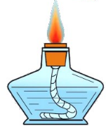
科学使用酒精灯：
开
竖 放
外焰
点
自下而上
外 焰
灭
两 次
灯 帽

Slide 7
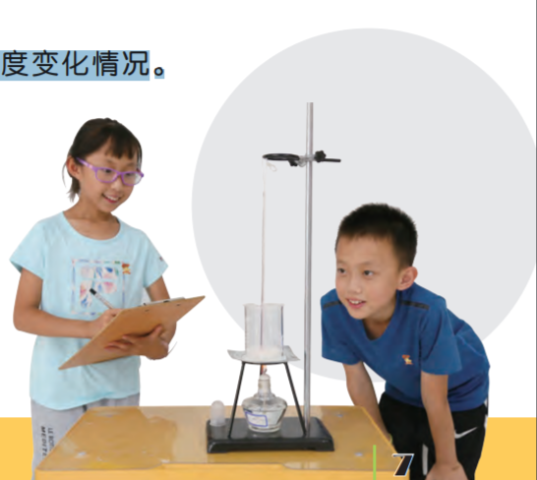
研究冰融化过程中的温度变化情况。
1. 取少量冰，测量它的温度。
2. 用酒精灯加热冰，每隔 1 分钟测一次温度，直到烧杯中的水温达到10 °C 时为止。
3. 将测得的数据记录下来。

Slide 8
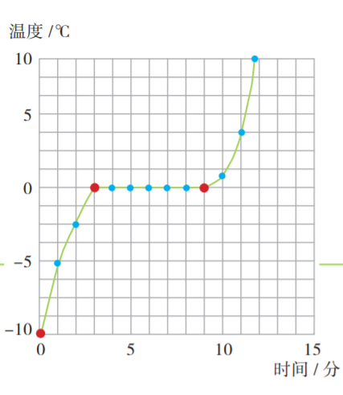
下图为冰融化的温度变化曲线图，分析并回答问题。
1. 冰融化前，温度是否持续上升？
冰融化前，温度持续上升。
2. 冰开始融化时的温度是多少？
冰融化时的温度是 0 ℃。
3. 在冰融化的过程中，温度是怎样变化的？
冰融化的过程中，温度保持不变。

Slide 9
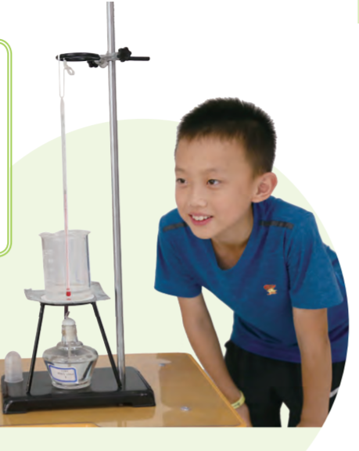
继续给水加热，研究水沸腾前后温度和体积的变化情况。
1. 加热前，记录烧杯中水面的位置。
2. 用酒精灯继续加热烧杯中的水，每隔 1 分钟测一次水温，直到水沸腾。记录所测得的数据。
3. 水沸腾后 4 分钟，停止加热，待水面平静后，观察、记录烧杯中水面的位置。

Slide 11
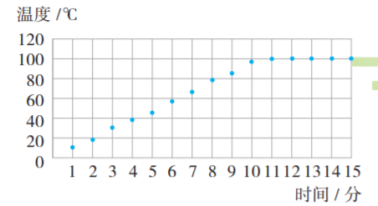
先把点连成线，再分析下图记录的水沸腾前后温度变化曲线图，回答下面的问题。
1. 水沸腾前，温度是否持续升？
水沸腾前，温度持续上升。
2. 水沸腾时的温度是多少？
水沸腾时的温度是 100 ℃。
3. 水在沸腾的过程中，温度是否继续上升？
水在沸腾过程中，温度不再继续上升。

Slide 12
停止加热后，烧杯中水面的位置有何变化？
停止加热后，烧杯中水面的位置下降了。说明产生了水蒸气。
在一般情况下，当温度升高到100 ℃时，水会沸腾，并
产生大量气泡。水沸腾时的温度叫作水的沸点。

Slide 13
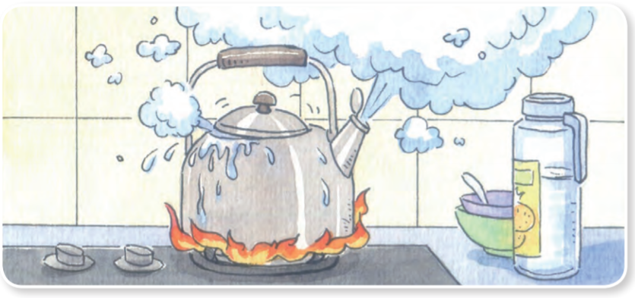
满壶的水烧开后会产生哪些现象？为什么？
现象 ：水壶里的 水 变 少 了，产生了大量气泡 ；在壶盖和壶把手上有水珠形成。

